Slide 1
Punto de equilibrio
PEB

Slide 2
¿Qué ES?
calcular cuántos objetos se han de vender para conseguir que su aportación iguale la cifra de Costes de Estructura.
El punto en el cual las ventas cumplen los gastos.
El ingreso es igual a los egresos.

Slide 3
Utilidad de calcularlo
Determinar impacto de la automatización (costo fijo) que remplazaría la mano de obra (costo variable).
Determinar cambios en la utilidad si los precios de los productos cambian
Determinar la cantidad de perdida que se pude soportar en caso de crisis

Slide 4
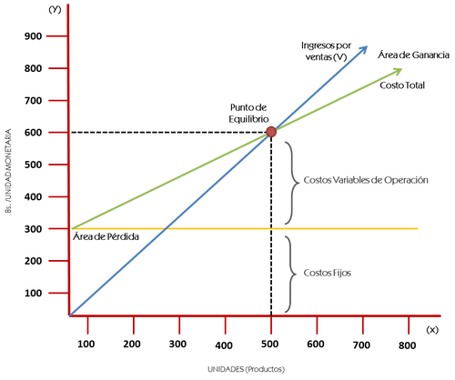
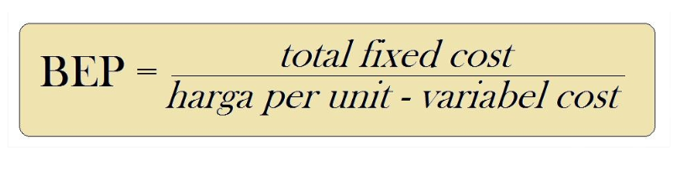
Como se calcula
Costos fijos
Costos variables por unidad
Precio del producto

Slide 5
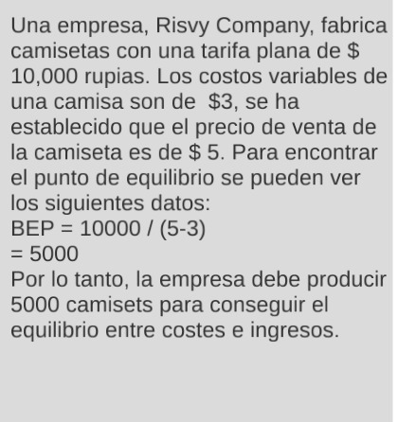
Ejemplo
Costos Variables = $3
Precio del producto= $5
Costos fijos = $10000

Slide 6
Beneficios
Desventajas
Determinar un precio para que vaya de acuerdo con los beneficios deseados
Mantener las ganancias y evitar las perdidas
Incrementar el volumen de actividades tanto como sea posible
Tiene un comportamiento lineal
Las cantidad producida es igual que la vendida
Puede variar conforme al tiempo

Slide 7
Bibliografía
https://prezi.com/75xww-kojyrw/punto-de-equilibrio-bep/
http://www.marketing4food.com/glosario/punto-muerto-break-even-point-bep/

